Slide 1
ОБЩИЕ СВЕДЕНИЯ
Общий стаж работы:
-16 лет
Педагогический стаж:
-14 лет
Семейное положение: замужем
Дети: дочь Татьяна, дочь Валерия, сын Егор

Slide 2
Гуриной Людмилы
Валерьевны

Slide 3
ОБРАЗОВАНИЕ
29.03.2002г. завершила обучение в Кунгурском педагогическом училище, присвоена квалификация: Воспитатель детей дошкольного возраста по специальности Дошкольное образование
10.02.2009г. окончила ГОУ ВПО «Пермский государственный педагогический университет» присуждена квалификация: Преподаватель дошкольной педагогики и психологии

Slide 4
Я верю - каждый ребёнок личность, он индивидуален и талантлив.
Я верю – любовь к детям через понимание, чуткость, доброту, приведёт к успешности ребёнка.
Я верю – мои дети станут хорошими школьниками.
Они общительны, уверены в себе, они умеют радоваться успехам товарищей.
Я верю – достижения моих ребят это мои достижения.

Slide 5
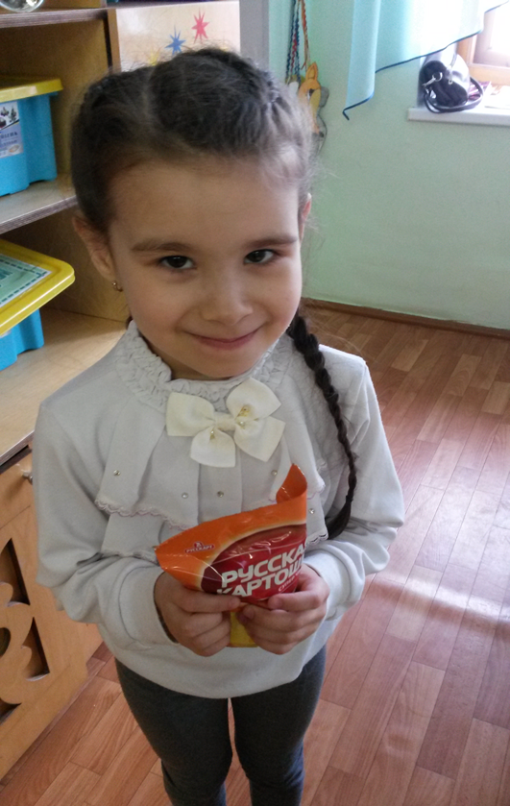
САМООБРАЗОВАНИЕ
Защита проекта «Секрет чипсов» 2016 год

Slide 6
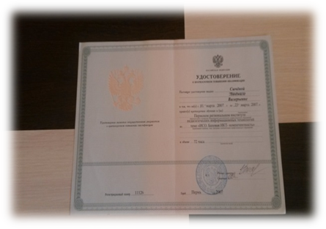
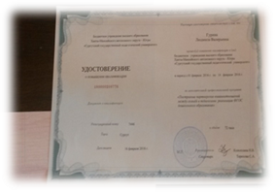
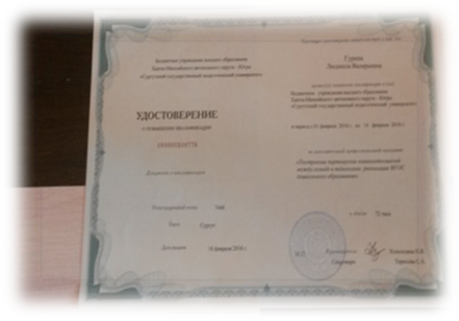
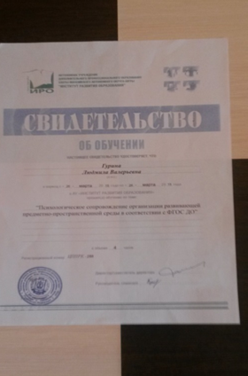
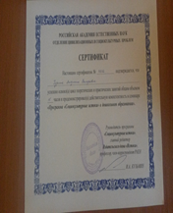
Курсы повышения
квалификации 2007 год
Курсы повышения
квалификации 2015-2016 г. г.

Slide 7
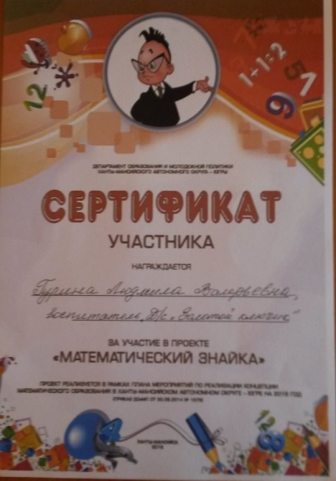
ПРОЕКТНАЯ ДЕЯТЕЛЬНОСТЬ

Slide 8
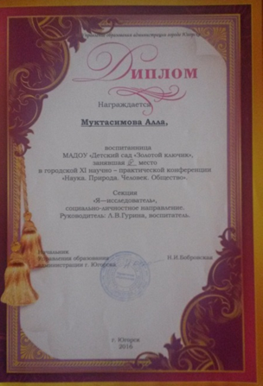
ДОСТИЖЕНИЯ
ВОСПИТАННИКОВ

Slide 9
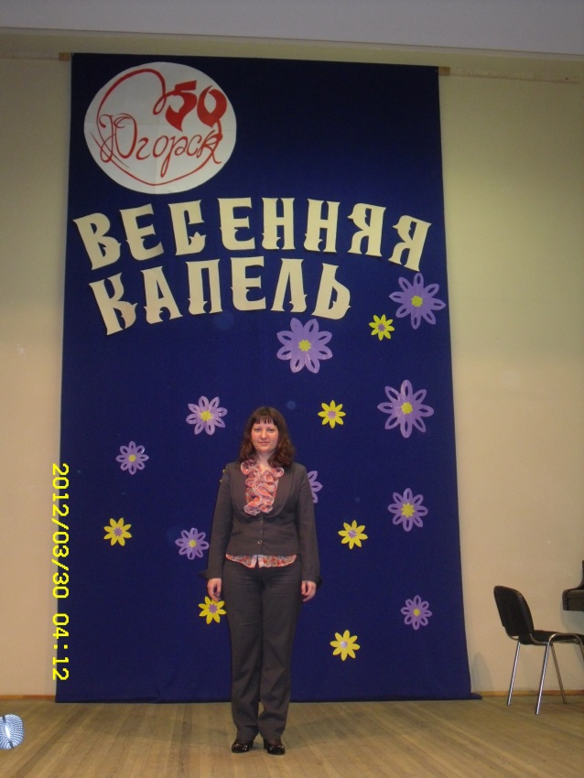
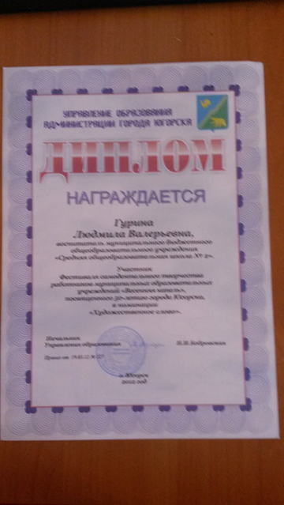
МОИ УВЛЕЧЕНИЯ
Участие в городских конкурсах

Slide 10
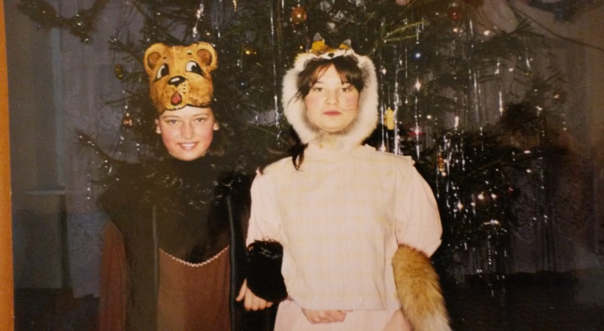
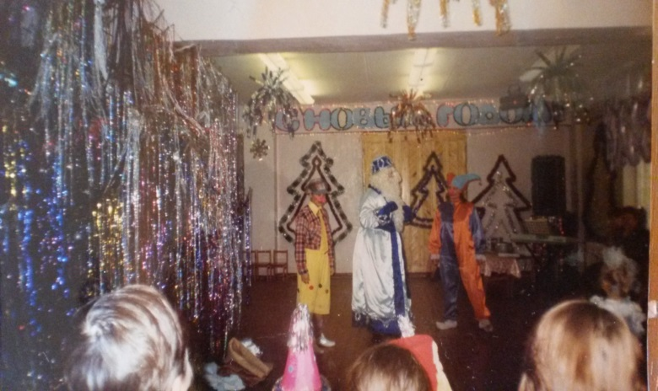
Участие на праздниках
в детском саду

Slide 11
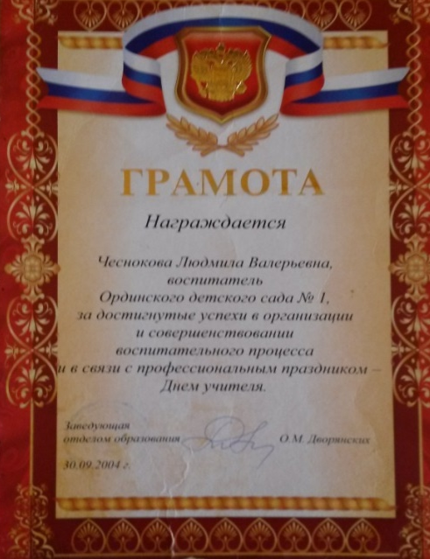
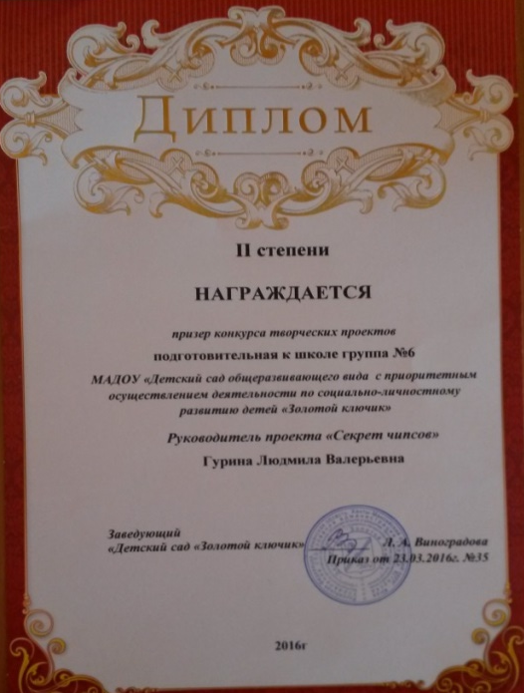
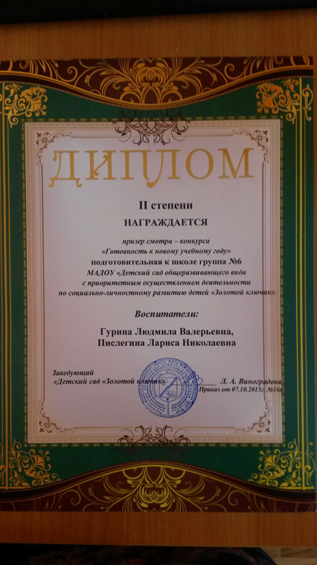
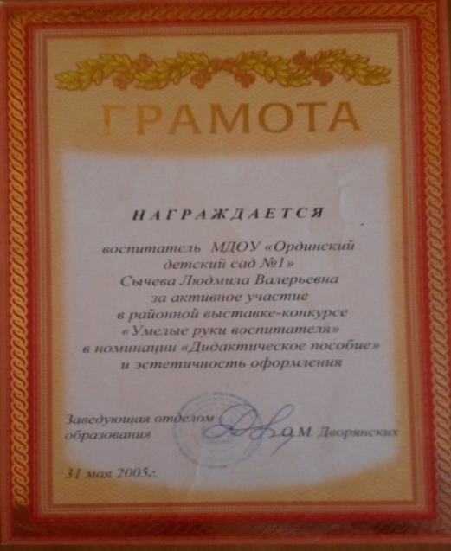
Мои достижения

Slide 12
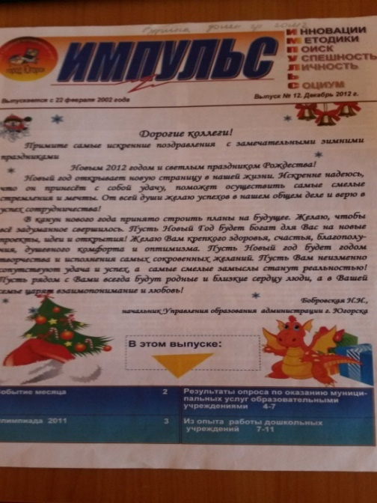
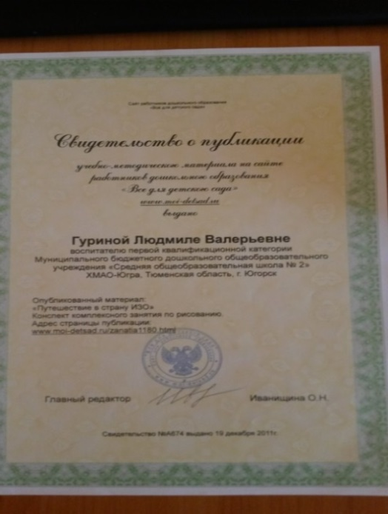
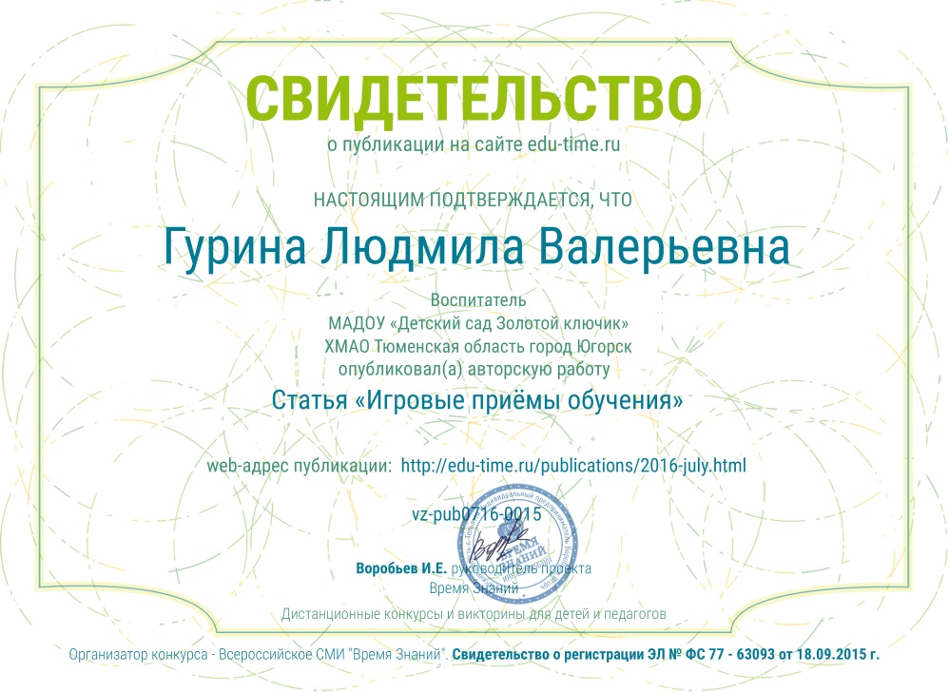
Мои публикации

Slide 13
УЧАСТИЕ ВО ВСЕРОССИЙСКИХ
КОНКУРСАХ
Я не останавливаюсь на

Slide 14
Мое педагогическое кредо
Я не останавливаюсь на достигнутом, продолжаю искать новые пути сотрудничества с родителями. Ведь у нас одна цель – воспитывать будущих созидателей жизни.
Каков человек – таков мир, который он создает вокруг себя. Хочется верить, что наши дети, когда вырастут, будут любить и оберегать своих близких.
Я не останавливаюсь на

